Slide 1
MPA teamroller
Definitioner

Slide 2
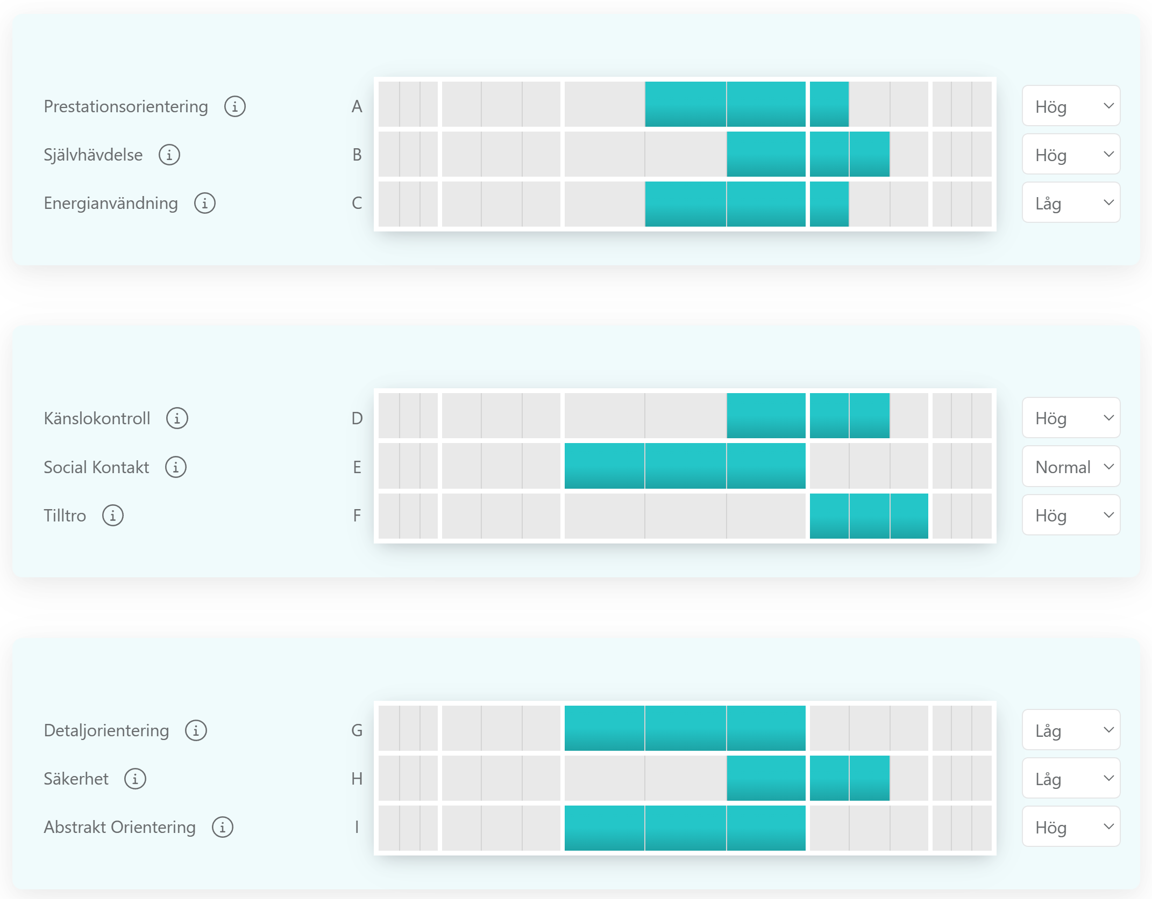
koordinatorn
Koordinatorn styr på ett icke dominerande sätt. Han/hon sammanfattar och koordinerar insatser och behåller på det sättet fokus på målet.
Framträder självdisciplinerat och pålitligt. Koordinatorn har en öppen och objektiv approach gentemot andra, vilket möjliggör att han/hon kan identifiera och utnyttja vilka personer och idéer som kan bidra till en positiv lösning av en uppgift.
Som en gruppledare fokuserar koordinatorn på att utnyttja samtliga gruppmedlemmars resurser, men kan ha svårt för att fatta sådana beslut där det inte går att ta hänsyn till alla gruppmedlemmars bidrag.

Slide 3
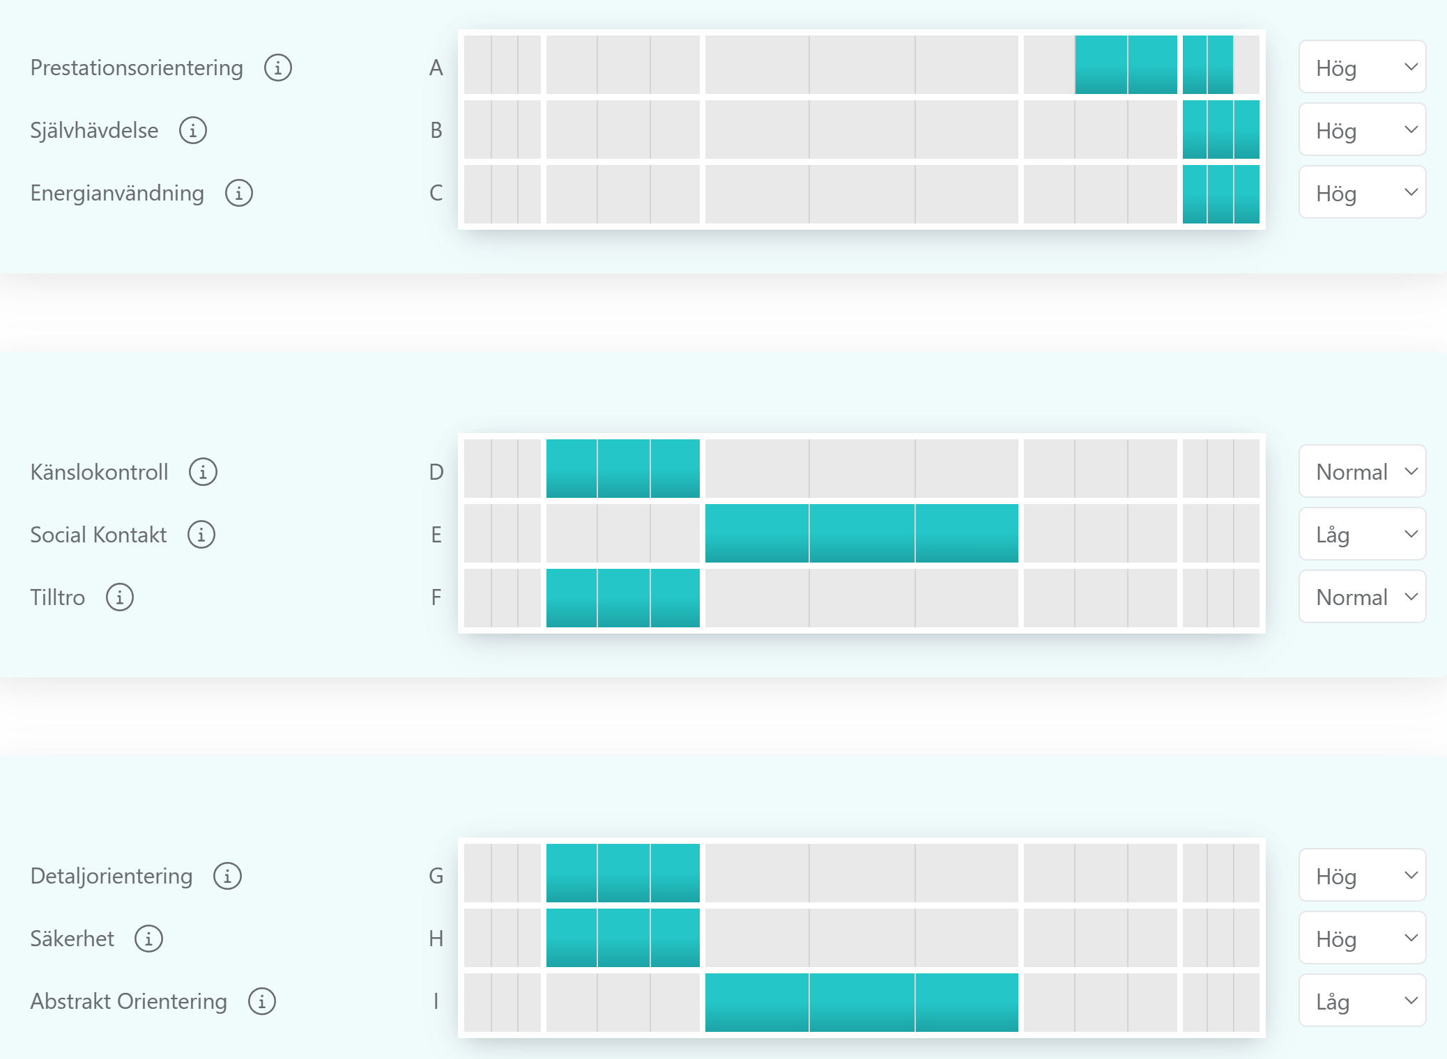
igångsättaren
Igångsättaren styr på ett dominerande sätt.
Genom att ta snabba beslut och sätta igång saker är han/hon ofta den som säkerställer att gruppen är i ständig rörelse – helst i den riktning där igångsättarens egna intressen och mål finns.
Behåller överblicken över igångsatta uppgifter och arbetar målinriktat mot att nå resultat. Tvekar inte över att uttrycka sina åsikter och kan vara provocerande.
Leder gruppen med entusiasm och får andra med sig. Har dock svårare för att göra uppföljningar och uppgifterna kan sakna struktur.

Slide 4
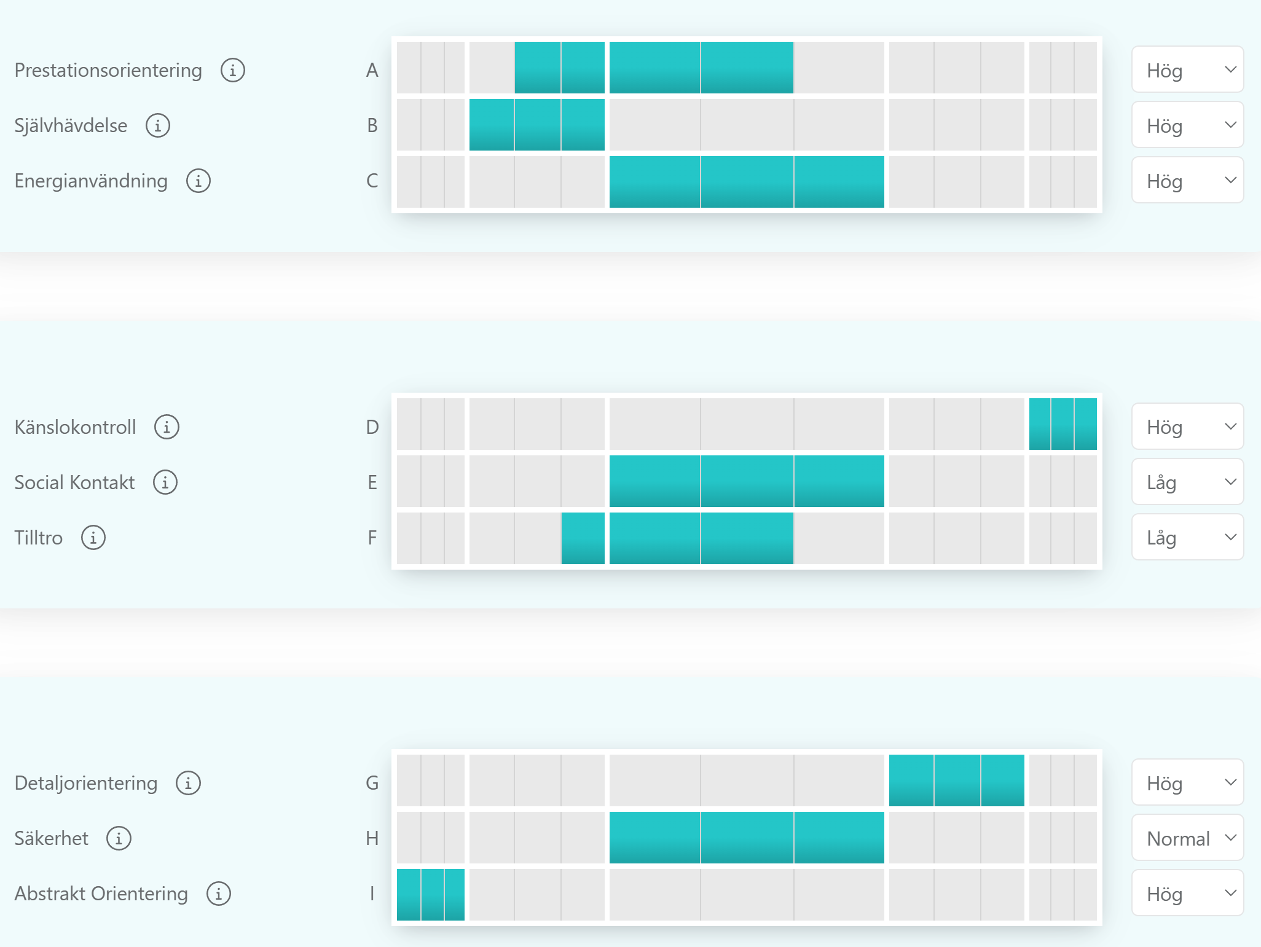
utföraren
Utföraren sätter företagets mål och policies framför sina egna intressen. Får arbetet gjort genom att arbeta självdisciplinerat, med stor noggrannhet och uthållighet. Utför tilldelade uppgifter och lägger stor vikt vid att lösningen är praktiskt användbar samt att uppgifterna är genomarbetade.
Han/hon omsätter planer och idéer till praktisk handling på ett systematiskt och effektivt sätt.
Utföraren ser som plikttrogen gruppledare till att gruppen lever upp till fastställda riktlinjer och mål, men kan sakna genomslagskraft hos andra gruppmedlemmar.

Slide 5
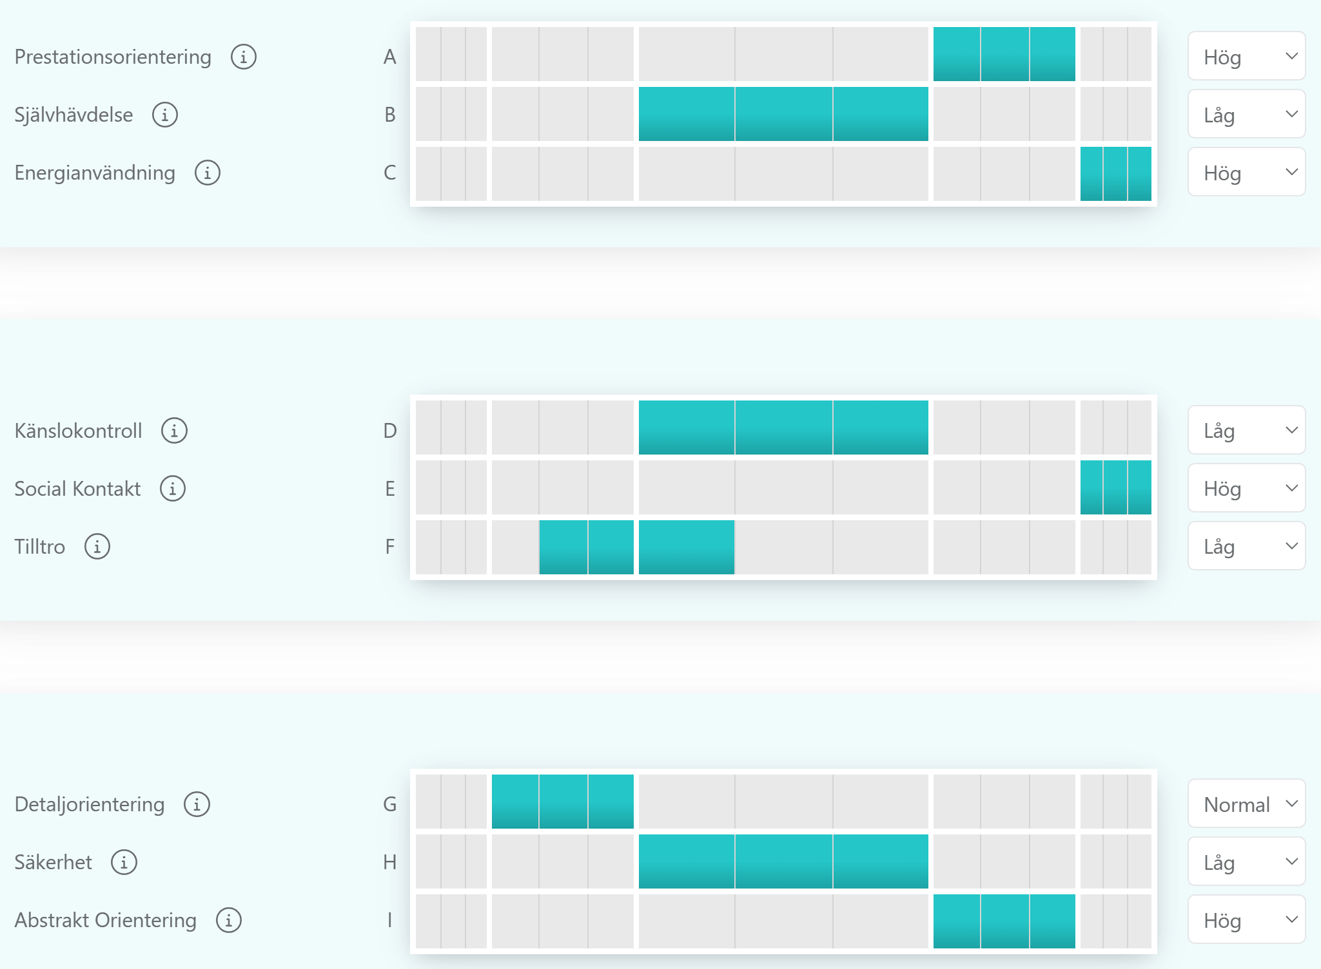
researchern
Researchern framträder energiskt, utåtriktat och söker gärna upp andra människor. Han/hon trivs med att låta sig inspireras av andras idéer, som ett avstamp för sina egna. Är uppmärksam på att detaljer kan vara viktiga och kan därför arbeta med en viss noggrannhet när det behövs.
Researchern leder gruppen genom att lyssna och ta ställning till gruppens förslag, både när det gäller företagets interna och externa faktorer.
Kan ha svårt att avsluta uppgifter, eftersom det hela tiden dyker upp nya och relevanta aspekter att ta hänsyn till.

Slide 6
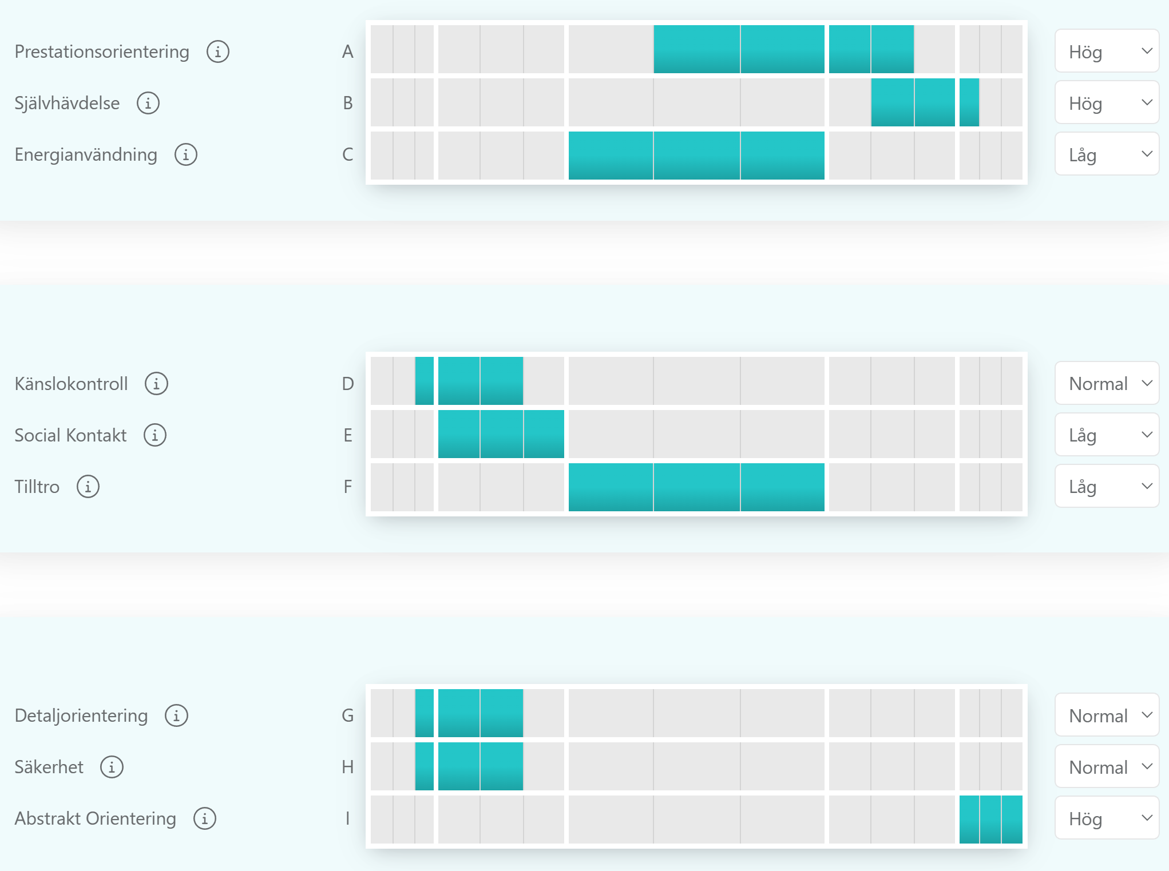
idékläckaren
Idékläckaren är den i gruppen som tydligast bidrar till ständig utveckling och förändring. Han/hon framträder dominant, men med en tendens att hålla sig för sig själv. Det innebär att det kan vara svårt för de andra teammedlemmarna att hänga med i de nya idéerna och planerna.
Idékläckaren har en god överblick och fattar gärna snabba beslut, vilket leder till att gruppen är i rörelse.
Leder andra genom att fungera som bollplank då alternativ och möjligheter undersöks. Motiverar gruppmedlemmarna att självständigt arbeta vidare med idékläckarens idéer.

Slide 7
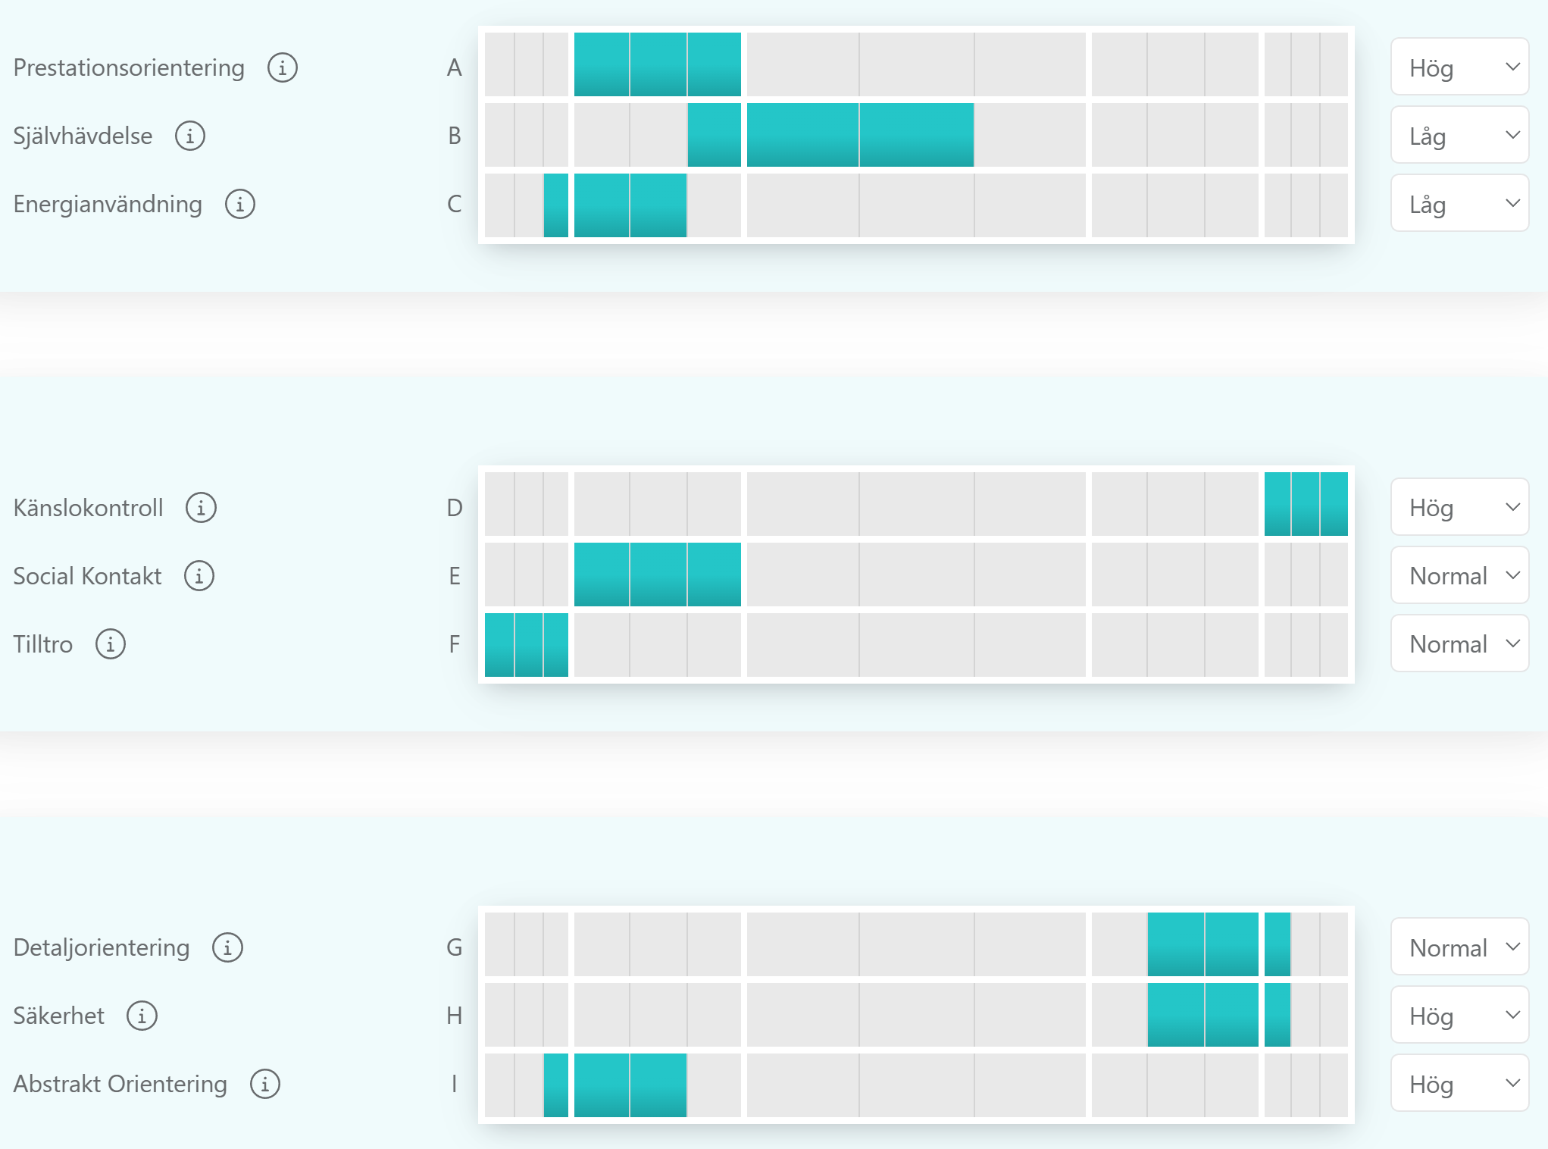
kritikern
Kritikern tar i gruppen sällan hänsyn till egna intressen vid valet av uppgift, utan utvärderar objektivt och sorterar presenterade förslag, utifrån gruppens övergripande målsättning.
Arbetar noggrant och plikttroget och har ofta frågor om detaljer och eventualiteter på övriga gruppmedlemmars arbete.
Lägger som gruppledare stor vikt vid att följa upp påbörjade projekt för att därigenom säkerställa den höga kvalitén. Kan ha svårt för att motivera och att få gruppen engagerad.

Slide 8
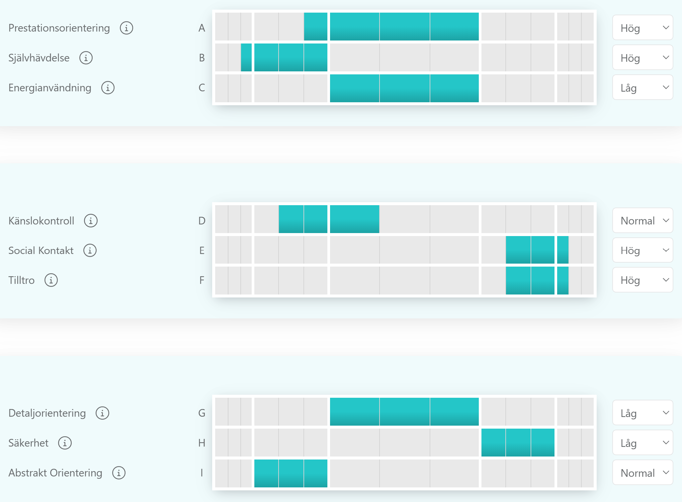
teammedlemmen
Teammedlemmens största styrka är förmågan att umgås med andra människor och därigenom bidra till att säkerställa väl fungerande kommunikationsvägar i en grupp. Han/hon försöker säkerställa att samarbetet i gruppen fungerar så friktionsfritt som möjligt genom att vara extrovert utan att dominera eller styra.
Det innebär att teammedlemmen framträder som en förtroendeingivande och sensibel person.
Som gruppledare når teammedlemmen resultat genom att motivera medarbetarna till en gemensam insats. Kan dock ha svårt för att acceptera att det ibland är nödvändigt att gruppledaren går i täten utan att ha de andras stöd.

Slide 9
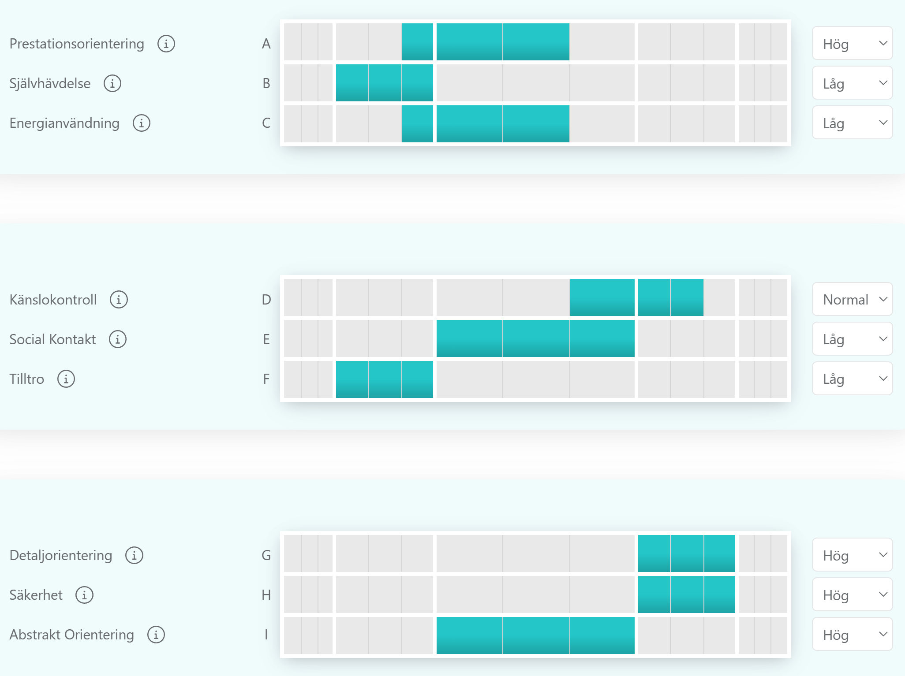
färdiggöraren
Färdiggöraren är oftast den person som prioriterar teamets arbetsuppgifter och säkerställer att kvaliteten är den rätta och att hänsyn har tagits till alla detaljer. Även om han/hon inte så ofta själv drar igång saker är färdiggöraren garanten för att de saker som satts igång också blir slutförda.
Arbetar plikttroget och är försiktig när det gäller att ta beslut. Kontrollerar arbetet.
Ser som gruppledare till att uppgifter avslutas och säkerställer därmed gruppens förpliktelser. Kan ha svårt för att delegera arbetsuppgifter och vara öppen för nya initiativ.

Slide 10
översikt teamrollerna
Koordinatorn Koordinerar mål och resurser. Nyttjar gruppens resurser.
Igångsättaren
Sätter igång gruppen. Tar ledningen. Fokuserad på mål.
Utföraren
Arbetar uthålligt och lojalt i enlighet med företagsmålen. Omsätter idéer i praktiken.
Researchern
Håller kontakt med utomstående och vidarebefordrar information.
Idékläckaren
Snabb med nya idéer, omfattande teoretisk kunskap och överblick. Oberoende.
Kritikern
Har en kritisk infallsvinkel till förslag, grundlig, omsorgsfull.
Teammedlemmen
Fokuserar på internt samarbete inom teamet. Empatisk, diplomatisk och förstående.
Färdiggöraren
Säkerställer att alla detaljer och rutiner färdigställs. Försiktig.

